Slide 1
DataCastle租金预测
系统工程学院 汪昊
Notes:
大家好，我是来自系统工程学院的汪昊

Slide 2
C
目录
ontents
01
比赛简介
02
求解思路
03
比赛结果
Notes:
我的汇报内容大致分为这三个部分，分别介绍一下我参加的竞赛、求解思路和最终的比赛结果

Slide 3

题目来源
题目内容
任务：给定房屋租金价格的各个影响因素数据，建立模型预测国内某城市房屋的租金价格。
Notes:
我参加的datacastle的租金预测训练赛，比赛参与人数累计601人，累计提交1685分作品。
这个比赛的要求是根据影响房屋租金价格的各个因素数据，建立模型预测国内城市房屋的租金价格

Slide 4
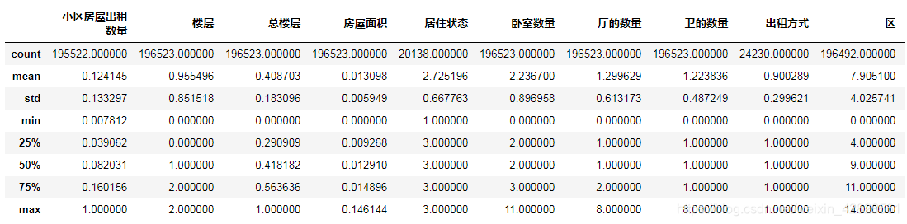
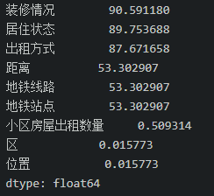
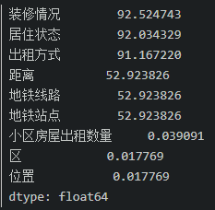
题目数据
Notes:
先看一下训练集和测试集的数据情况，这是训练集数据统计性描述，以及训练集和测试集数据缺失情况
这是训练集和测试集数据缺失情况，可以看到两个数据集中，装修情况、居住状态、出租方式三组数据缺失严重，然后距离、地铁线路、地铁站点三种数据缺失的比例相同，可以猜测缺失这些数据的房子应该分别属于同一小区或者附近没有地铁。

Slide 5
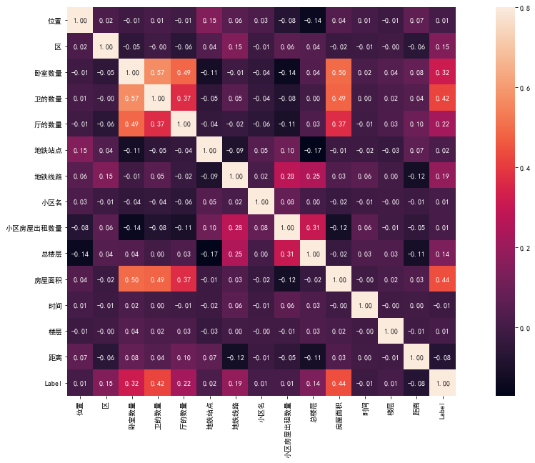
租金预测
数据处理
查看相关性
通过相关性分析可以看出，房屋面积、卫的数量、卧室数量、厅的数量和租金之间相关性最高，应着重分析，其次是地铁线路、区、总楼层，其他特征相关性比较低。
Notes:
然后再分析各个影响因素与租金之间的相关性，通过相关性分析可以看出，房屋面积、卫的数量、卧室数量、厅的数量和租金之间相关性最高，应着重分析，其次是地铁线路、区、总楼层，其他特征相关性比较低。
接下来我就分别分析房屋面积、卫的数量、卧室数量、厅的数量这四类数据

Slide 6
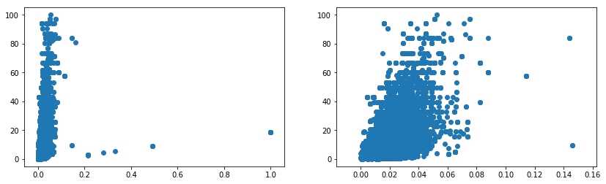
数据处理
房屋面积
从图中可以看出房屋面积数据中存在异常点，并将异常点删除
Notes:
分析房屋面积时采用散点图来查看房屋面积与租金之间的关系，可以看到房屋面积数据中存在异常点，并异常点剔除得到右图，可以看到房屋面积越大，租金一般也更贵，但租金还受其他因素影响

Slide 7
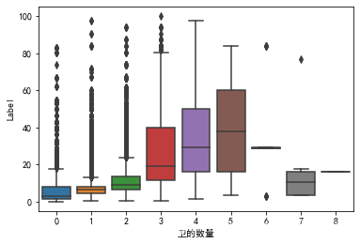
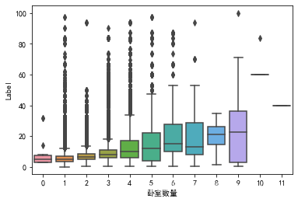
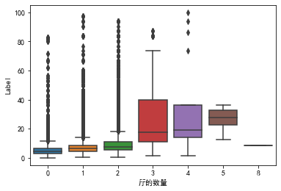
数据处理
卫的数量、卧室数量、厅的数量
通过以上可视化分析可以看出，卫的数量、卧室数量以及厅的数量和租金之间均大致呈现正相关关系。
在之前的缺失值分析中，地铁线路、地铁站点和距离缺失比例相同，将缺失地铁数据的房子数据导出，进一步观察可知三者缺失位置也完全一致，可以猜测缺失原因为该房源周围没有地铁线路，因此将缺失的地铁线路填充为0。
Notes:
接着分析卫的数量、卧室数量以及厅的数量和租金之间的关系

Slide 8
数据处理
“装修方式”以0填补，代表无装修
“居住状态”空缺值众多，根据含义将其转化为0-1序列，0代表无人居住（空缺），1代表有人居住（非空缺），用于表示是否居住
“出租方式”空缺值众多，且原数值含义不明，因此删除该列
小区房屋出租数量含少量空缺，用平均值填补
“位置”、“区”空缺值较少，且为类别型变量，以众数填补。
Notes:
然后是一些对缺失数据的处理，比如“装修方式”以0填补，代表无装修
“居住状态”空缺值众多，根据含义将其转化为0-1序列，0代表无人居住（空缺），1代表有人居住（非空缺），用于表示是否居住
“出租方式”空缺值众多，且原数值含义不明，因此删除该列
小区房屋出租数量含少量空缺，用平均值填补
“位置”、“区”空缺值较少，且为类别型变量，以众数填补。

Slide 9
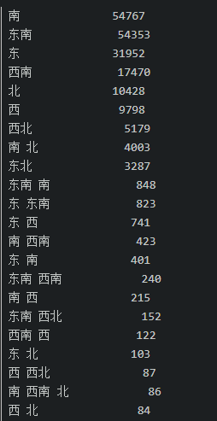
详细过程
特征工程
针对房屋朝向这一影响因素，通过查看房屋朝向不同值的出现次数，可以发现每个房源有多个朝向，在处理时将房屋朝向特征分为“东”、“南”、“西”、“北”、“东南”、“东北”、“西南”、“西北”八个特征，并将原来的房屋朝向特征删除，将房屋朝向转换成8个哑变量

Slide 10
详细过程
特征工程
构建新的特征：
卧室面积=房屋面积/卧室数量
楼层比=楼层/总楼层
房间总数=卧室+厅+卫
每个小区附近的地铁站点数
每个小区出租房源的平均房屋面积
每个小区楼房的平均楼层高度
Notes:
根据影响租金的因素可能还有房屋楼层高度、卧室面积、交通便捷性等因素，构建了一些其他特征，比如说通过房屋面积除以卧室数量得到卧室面积，房屋的所在楼层除以总楼层得到楼层比，表示该房屋相对高度，还有房间总数、每个小区附近地铁站点数、每个小区出租房源的平均房屋面积、每个小区楼房的平均楼层高度这些特征

Slide 11

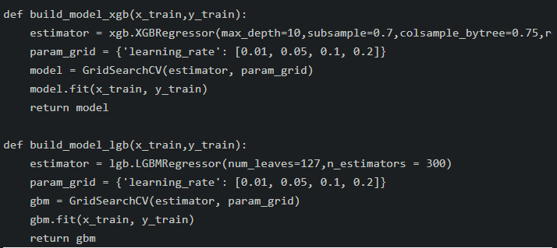
详细过程
通过计算预测值和真实房租月租金的均方根误差来衡量回归模型的优劣。均方根误差（RMSE）越小，说明回归模型越好
xgboost>lightGMB> Enet\LASSO
XGB LGB两个模型
模型选择
Notes:
选择了几种模型分别进行训练，然后通过计算预测值和真实房租月租金的均方根误差来衡量回归模型的优劣。均方根误差（RMSE）越小，说明回归模型越好，根据计算结果，发现XGB和LGB结果较好，于是选择了这两个模型，并将这两个模型的结果进行融合得到最终的租金排序

Slide 12
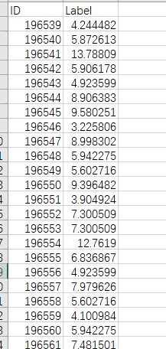
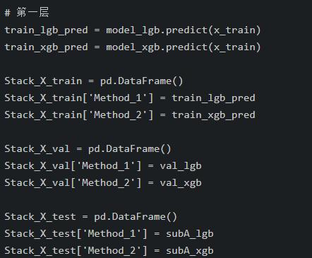
实验结果
模型融合 stacking 融合

Slide 13
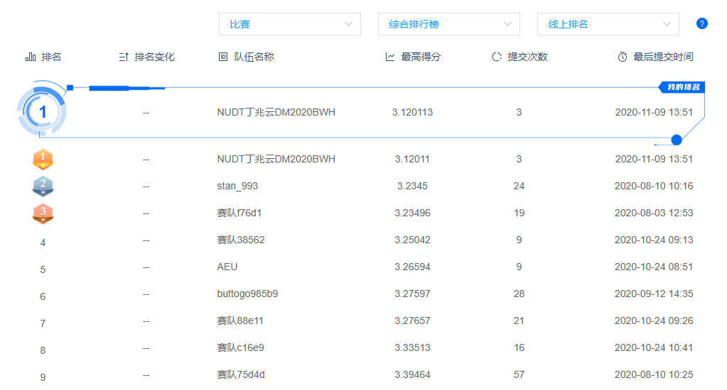
排名截图
数据处理
Notes:
最后比赛结果是排名第一，以上就是我的汇报，谢谢大家

Slide 14
演示完毕 谢谢欣赏

